Slide 1
Юрський період
Підготовила учениця
11-м класу
Тимошенко Вікторія

Slide 2
Ю́рський пері́од, часто Юра́ — період геологічної історії Землі, середній геологічний період мезозойської ери. Тривав приблизно 56,3 млн років: від 201,3 ± 0,2 до 145,0 ±0,8 млн років тому.
За юрського періоду великі простори материків зазнали опускання і трансгресії в їхні межі моря. Наприкінці цього періоду море вкрило величезні простори суходолу як у північній, так і у південній півкулях, причому на території України тільки Український кристалічний щит та Донецький кряж були в цей час вище від рівня моря.

Slide 3
Палеогеографія та тектоніка
Тектонічні рухи на планеті протягом юрського періоду була інтенсивніші, ніж в тріасі. Для цього періоду типові процеси складко- і гороутворення, що відбувалися в результаті зіткнення літосферних плит, і великі порушення блокового характеру в межах платформ та областей активізації. Утворення горстових піднятть і грабенів супроводжувалося інтенсивним наземним вулканізмом. Орогенічні рухи відбувалися в кінці середньої юри, але особливої сили вони досягли в пізньоюрску епоху, коли охопили північні райони Тихоокеанського геосинклінального поясу. В цей же час Австралія і Антарктида відділилися від Африки та Індії, і виник новий Індійський океан, який з'єднався зі східною околицею океану Тетіс. Найбільш великим в юрському періоді був Тихий океан. Його розміри навіть перевищували сучасні. Азія відокремилася від Північної Америки океанічним басейном.

Slide 4
Активізація тектонічних рухів безпосередньо впливала на розподіл морських басейнів і рельєф земної поверхні. На початку пізньої юри настала одна з найбільших мезозойських трансгресій. В цей час морські води проникали по новоствореним грабеноподібним структурам далеко в глиб платформ. Море затопило не лише значну частину Євразії, Північної Америки, Південної Америки, а й східне і західне узбережжя сучасної Африки, західне узбережжя Мадагаскару, Індії та Австралії. Проте в результаті активізації тектонічних рухів у кінці юрського періоду в ряді районів розпочалась регресія моря. Це зумовило не тільки обміління морських басейнів, але і виникнення великих лагун і заток з підвищеною солоністю води.

Slide 5
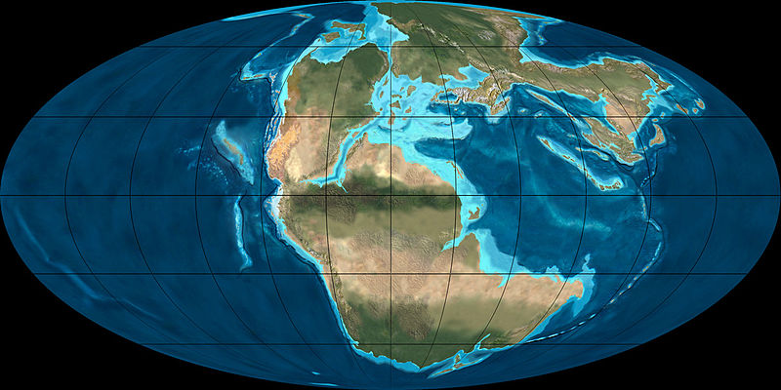
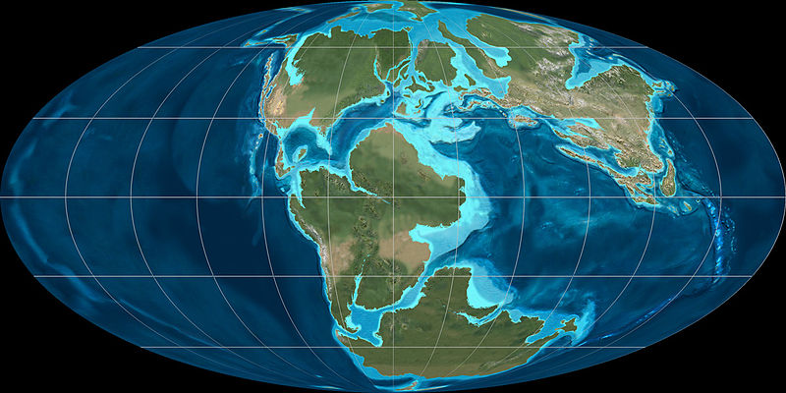
Палеогеографічні реконструкції
Початок Юри (200 млн років тому)
5 млн років до кінця Юри (150 млн років тому)

Slide 6
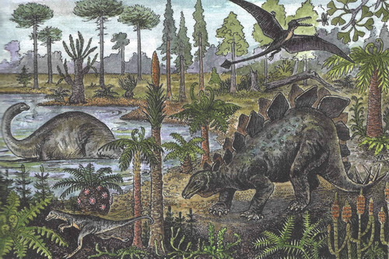
Клімат
Клімат юрського періоду залежав не тільки від сонячного світла. Безліч вулканів, виливи магми на дно океанів підігрівали воду і атмосферу, насичували повітря парою води, що випадала потім дощами на сушу, бурхливими потоками стікала в озера й океани. Про це свідчать численні прісноводні відкладення: білі пісковики, що чергуються з темними суглинками.

Slide 7
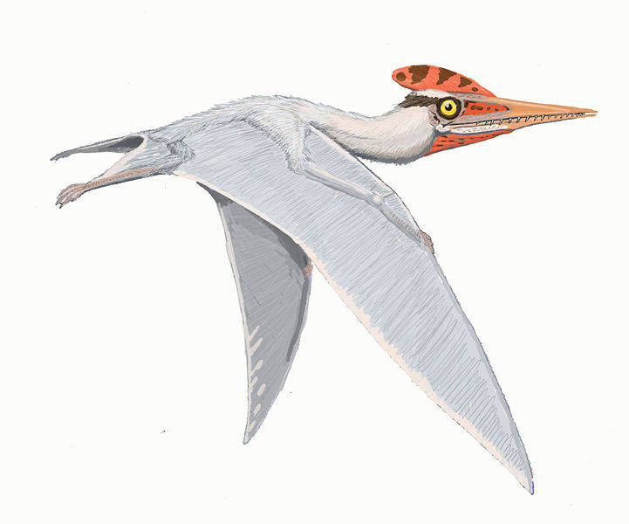
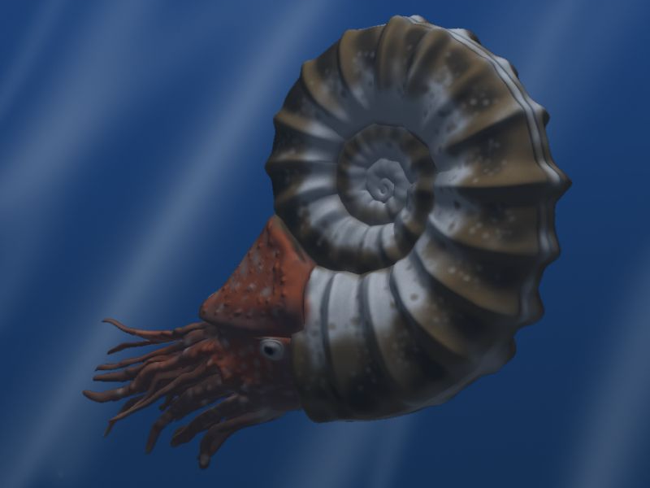
Тваринний світ
В юрському періоді остаточно вимер ряд груп тварин палеозою, виникла нова, характерна для мезозойської ери група голкошкірих — неправильні їжаки. В морських басейнах розвинулись амоніти, белемніти, на суходолі — рептилії. Наприкінці юрського періоду з'являється новий клас хребетних — птахи. Серед рослинного світу продовжували панувати голонасінні.
Амоніт
Юрський птах

Slide 8
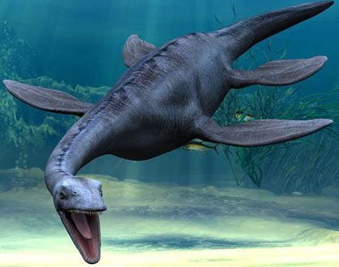
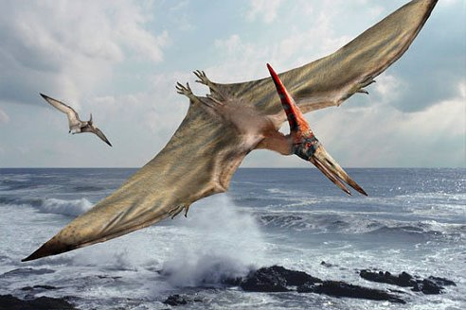
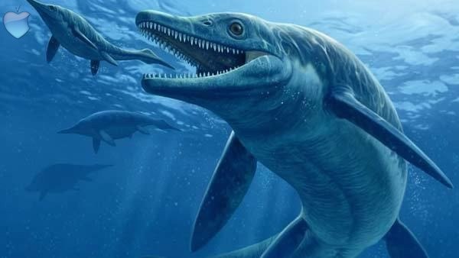
На пізньоюрський період припадає розквіт літаючих ящерів птерозаврів. У кінці юрського періоду довгохвості птерозаври (рамфоринхи) остаточно вимерли. Морські води у юрі були значно теплішими, як тепер. Окрім іхтіозаврів моря населяли довгошиї плезіозаври. Крокодили призвичаїлися до життя в морі.
Плезіозавр
Птерозавр
Іхтіозаври

Slide 9
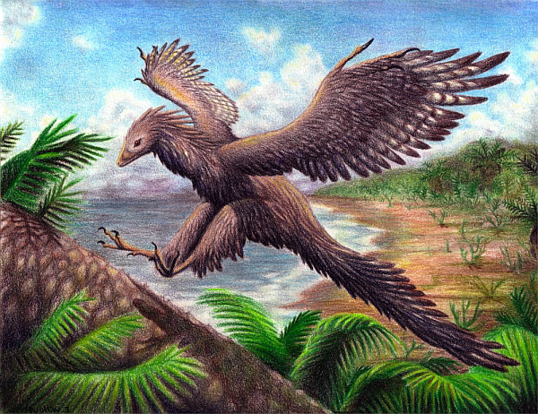
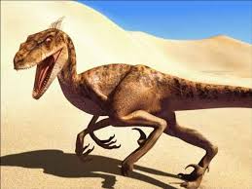
У юрі виникло багато двоногих хижих динозаврів тероподів, таких як найрозповсюдженіші юрські хижаки аллозаври, мегалозаври, цератозаври, орнітолести. Саме у юрському періоді з'явилися знамениті археоптерикси — істоти, які мали одночасно ознаки птахів і рептилій.
Терепод
Археоптерикс

Slide 10
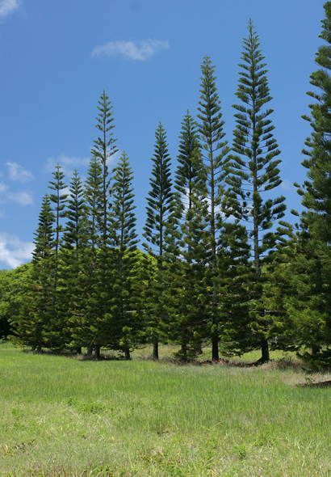
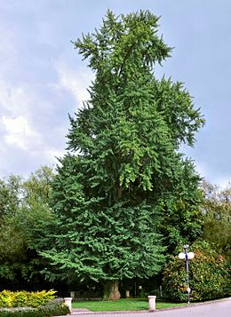
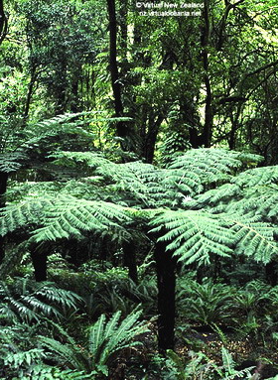
Рослинний світ
Теплий і вологий клімат сприяв розквіту рослинного світу. Папоротеподібні, цикадові, хвойні утворювали великі болотисті ліси. На узбережжі зростали араукарії, туї, цикадові. Папороті і хвощі утворювали підлісок. У нижній юрі на всій території північної півкулі рослинність була досить одноманітною. Але вже починаючи із середньої юри, можна визначити два рослинних пояси: північний, в якому переважали гінкго і трав'янисті папороті, і південний з бенетитами, цикадовими, араукаріями, деревовидними папоротями.
Араукарії
Гінкго
Деревовидна папороть

Slide 11
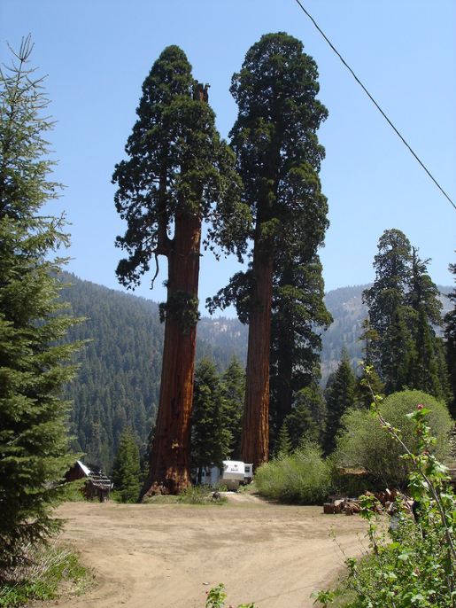
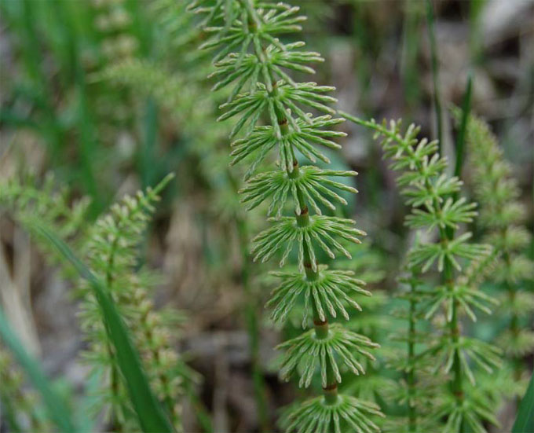
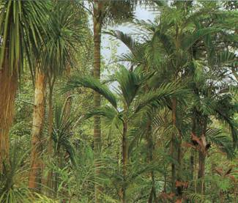
Характерними папоротями юрського періоду були матонії, що збереглися досі на Малайському архіпелазі. Хвощі і плауни майже не відрізнялися від сучасних. Місце вимерлих насінних папоротей і кордаїтів займають саговники, зростаючі і тепер, в тропічних лісах. Значно поширені були також гінкгові. Їхнє листя зверталося до сонця ребром і нагадували величезні віяла. Від Північної Америки і Нової Зеландії до Азії і Європи росли густі ліси хвойних рослин - араукарії і бенетити. З'являються перші кипарисові і, можливо, ялинові. До представників юрських хвойних належить також секвойя - сучасна гігантська каліфорнійська сосна. В даний час секвої залишилися тільки на Тихоокеанському узбережжі Північної Америки.
Секвоя
Хвощ
Саговник

Slide 12
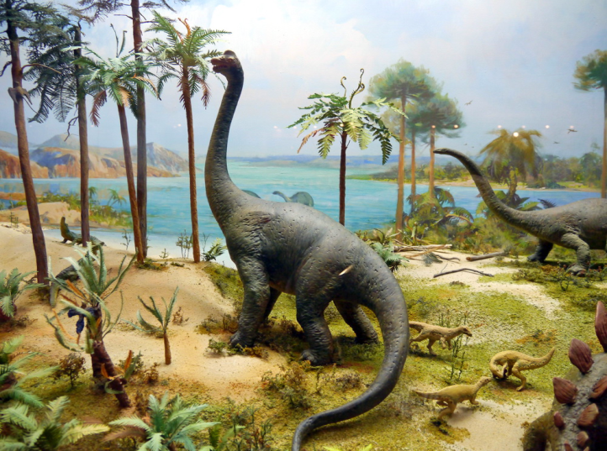
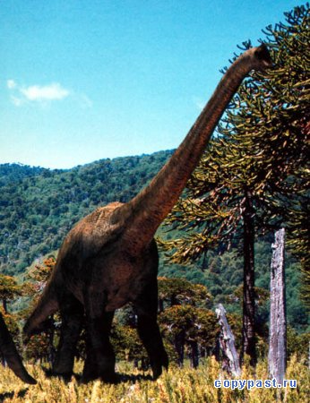
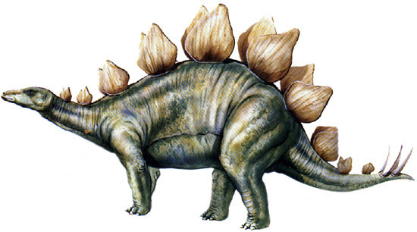
Юрський характер рослинності сприяв розквіту рослинноїдних зауроподів — найбільших тварин за всю історію Землі (брахіозавр, бронтозавр, диплодок). А також травоїдні, доволі оригінальні на вигляд стегозаври — вздовж хребта був розташований подвійний ряд грізного вигляду пластин.
Бронтозавр
Брахіозавр
Стегозавр

Slide 13
Джерела
http://uk.wikipedia.org/wiki/Юрський_період

